Slide 1
PROYECTO FINAL · SQA
Pipeline CI/CD
con aseguramiento de calidad
Caso de estudio: Sistema de Soporte Técnico
Acsa Jael Reyes Gómez
Universidad Mariano Gálvez de Guatemala · 3 de noviembre de 2026
GitHub Actions • Pruebas • SonarQube Cloud
Notes:
QUÉ DECIR
Buenos días. Mi nombre es Acsa Jael Reyes Gómez, estudiante de Ingeniería en Sistemas de la Universidad Mariano Gálvez de Guatemala. Presento el proyecto Pipeline CI/CD con Aseguramiento de Calidad Integrado. Trabajé sobre el Sistema de Soporte Técnico existente: conservé su arquitectura Electron y SQLite e incorporé un proceso para comprobar los cambios antes de integrarlos. La exposición distingue los resultados históricos de las verificaciones finales. El video se entrega por separado y continúa pendiente.
PRONUNCIACIÓN
CI/CD: ce-i, ce-de; pipeline: páip-lain; SQA: es-kiu-ei.
PREGUNTAS DEL DOCENTE
¿Creaste la aplicación desde cero?
No. Reutilicé una aplicación existente, como exige el enunciado, y trabajé sobre sus controles de calidad.
¿El proyecto ya está integrado por completo?
La versión final está en el PR #8. La aprobación independiente y la fusión requieren intervención autorizada; no presento esa integración como realizada.
FUENTES
https://github.com/Acsa-Jael-Reyes-Gomez/SoporteTecnico-Calidad/pull/8 ; https://github.com/Acsa-Jael-Reyes-Gomez/SoporteTecnico-Calidad/actions/runs/41690348592 ; docs/calidad/HALLAZGOS_SONAR.md

Slide 2
Objetivo y alcance
Se reutilizó una aplicación real; no se desarrolló un producto desde cero.
OBJETIVO
PRUEBAS
Unitarias · integración · regresión · E2E
Validar cada cambio antes de integrarlo
CALIDAD
Cobertura con umbrales + ESLint + Prettier + SonarQube
Reducir regresiones mediante un proceso repetible, trazable y automatizado.
CONTROL DE CAMBIOS
Pull Requests, aprobaciones y rama main protegida
UMG · PROYECTO FINAL SQA · ACSA JAEL REYES GÓMEZ
02 / 10
Notes:
QUÉ DECIR
El objetivo es detectar regresiones antes de incorporar cambios a main. El alcance incluye compilación, pruebas unitarias, integración con SQLite aislado, regresiones, un recorrido E2E, cobertura, análisis estático y revisión humana. No todas las pantallas tienen un recorrido E2E: ese caso comprueba inicio, autenticación y creación persistida de un ticket. Los otros módulos conservan las verificaciones específicas indicadas en la matriz. La protección de main obliga a pasar las verificaciones y obtener una aprobación.
PRONUNCIACIÓN
E2E: i-tu-i; main: mein; pull request: pul ri-kuést.
PREGUNTAS DEL DOCENTE
¿Qué significa regresión?
Que una modificación no debe romper un comportamiento previamente esperado; por eso conservé los casos existentes.
¿El E2E prueba toda la aplicación?
No. Comprueba un flujo real completo de Tickets; no equivale a cobertura funcional de todos los módulos.
FUENTES
https://github.com/Acsa-Jael-Reyes-Gomez/SoporteTecnico-Calidad/pull/8 ; https://github.com/Acsa-Jael-Reyes-Gomez/SoporteTecnico-Calidad/actions/runs/41690348592 ; docs/calidad/HALLAZGOS_SONAR.md

Slide 3
Stack tecnológico y justificación
Variante permitida por el enunciado para conservar la aplicación original.
APLICACIÓN
Electron · Node.js · TypeScript
Renderer → Preload → Main → SQLite
INTERFAZ
JavaScript · CSS
Módulos visuales ya existentes
PRUEBAS / DATOS
node:test · SQLite aislado
Datos sintéticos sin afectar producción
AUTOMATIZACIÓN
GitHub · GitHub Actions
Workflows ante push y Pull Request
CALIDAD
ESLint · Prettier · c8 · SonarQube
Tipos, formato, cobertura y Quality Gate
UMG · PROYECTO FINAL SQA · ACSA JAEL REYES GÓMEZ
03 / 10
Notes:
QUÉ DECIR
La aplicación utiliza Renderer con JavaScript y CSS, un puente Preload y lógica Main en TypeScript. La interfaz envía solicitudes por IPC y Main valida sesión, permisos y datos antes de consultar SQLite. No fue necesario migrar a React, Express ni MySQL porque el enunciado acepta proyectos previos y variantes justificadas. Las pruebas usan datos sintéticos en memoria o en directorios temporales, de forma que no modifican información operativa.
PRONUNCIACIÓN
Electron: e-lec-tron; TypeScript: táip-skript; SQLite: es-kiu-el-áit; IPC: i-pe-ce; Preload: prí-loud.
PREGUNTAS DEL DOCENTE
¿Por qué SQLite?
Conserva la arquitectura de escritorio y permite ejecutar una copia sin instalar un servidor de base de datos.
¿Para qué sirve Preload?
Expone las operaciones permitidas a la interfaz mediante un puente controlado; la pantalla no accede directamente a la base.
FUENTES
https://github.com/Acsa-Jael-Reyes-Gomez/SoporteTecnico-Calidad/pull/8 ; https://github.com/Acsa-Jael-Reyes-Gomez/SoporteTecnico-Calidad/actions/runs/41690348592 ; docs/calidad/HALLAZGOS_SONAR.md

Slide 4
Arquitectura del pipeline CI/CD
Cuatro etapas conceptuales; SonarQube obligatorio en PR y push de main. Otros push conservan los controles locales.
01
02
03
04
BUILD
→
TEST
→
ANALYZE
→
REPORT
Compilar aplicación
146 pruebas + E2E
Cobertura con umbrales
TypeScript + ESLint
Prettier + SonarQube
LCOV, registros
y artefactos
PUSH / PULL REQUEST → GitHub Actions → revisión → MAIN
PASSED: continúa
FAILED: corregir antes de fusionar
UMG · PROYECTO FINAL SQA · ACSA JAEL REYES GÓMEZ
04 / 10
Notes:
QUÉ DECIR
El flujo se organiza en construir, probar, analizar y reportar. La compilación y los controles locales se ejecutan en todos los push y pull requests. SonarQube se ejecuta en los pull requests y en los push de main; esta condición evita la restricción del plan para ramas secundarias sin retirar las otras comprobaciones. El job exige el token y espera el Quality Gate. Los reportes se guardan como artefactos incluso si una etapa anterior falla. Main exige un PR revisado y checks actualizados. El diagrama presenta las etapas conceptuales; en el workflow el artefacto se publica antes del análisis remoto final.
PRONUNCIACIÓN
Build: bild; test: test; analyze: á-na-laiz; report: ri-pórt; quality gate: kuóliti gueit.
PREGUNTAS DEL DOCENTE
¿Por qué no corre Sonar en todos los push?
El plan no permite ese análisis de ramas; los PR y main sí lo ejecutan obligatoriamente, y las otras verificaciones continúan en todo push.
¿Cómo se bloquea un cambio defectuoso?
Los comandos propagan su código de error, el gate de cobertura conserva sus umbrales y el scanner espera el resultado de Sonar. La protección exige el check aprobado.
FUENTES
https://github.com/Acsa-Jael-Reyes-Gomez/SoporteTecnico-Calidad/pull/8 ; https://github.com/Acsa-Jael-Reyes-Gomez/SoporteTecnico-Calidad/actions/runs/41690348592 ; docs/calidad/HALLAZGOS_SONAR.md

Slide 5
Línea base: antes de las mejoras
El dato inicial existente es parcial: no inventamos porcentajes de cobertura históricos.
25
Situación inicial documentada
Pruebas aprobadas / fallidas
No se conservó un resultado comparable
casos de prueba registrados en el estado inicial
Cobertura inicial
No medida
SonarQube inicial
Sin métrica comparable
Fuente: docs/Linea-Base-Calidad.md
Pipeline y revisión
Sin evidencia inicial reproducible
UMG · PROYECTO FINAL SQA · ACSA JAEL REYES GÓMEZ
05 / 10
Notes:
QUÉ DECIR
La línea base histórica registra veinticinco casos, pero no conserva una medición inicial completa de cobertura ni todos los resultados individuales. Por eso no afirmo que la cobertura haya crecido desde un porcentaje desconocido. Los antecedentes de 28 y 33 pruebas pertenecen a revisiones posteriores que ya tenían controles. La evolución demostrable es la ampliación del inventario, el uso de pruebas aisladas, el pipeline obligatorio y la revisión. La comparación debe mantener el mismo alcance para ser válida.
PRONUNCIACIÓN
Baseline: béis-lain; coverage: có-ve-rich; métricas: valores medidos con alcance y fecha.
PREGUNTAS DEL DOCENTE
¿Por qué no hay porcentaje de mejora inicial?
Porque no existe una medición anterior equivalente; inventarla o restar porcentajes de alcances distintos sería incorrecto.
¿Qué mejora sí puedes demostrar?
La implantación del proceso y el conjunto de casos aprobados, además de los defectos concretos y regresiones documentados.
FUENTES
https://github.com/Acsa-Jael-Reyes-Gomez/SoporteTecnico-Calidad/pull/8 ; https://github.com/Acsa-Jael-Reyes-Gomez/SoporteTecnico-Calidad/actions/runs/41690348592 ; docs/calidad/HALLAZGOS_SONAR.md

Slide 6
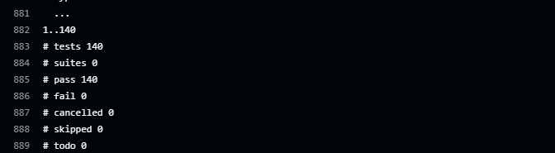

Resultados finales: pruebas y cobertura
Cierre verificado: 146 aprobadas, sin omitidas. Capturas originales de 140 casos conservadas como antecedentes.
146 / 146
83,30 %
70,41 %
94,66 %
PRUEBAS APROBADAS
LÍNEAS · c8 APLICACIÓN
RAMAS · c8 APLICACIÓN
FUNCIONES · c8 APLICACIÓN
Antecedente: ejecución de 140 casos
Antecedente: cobertura incluía tests
Cierre actual: 146 / 146 · 0 omitidas
Actual: src cargado, sin tests · run 41690348592
UMG · PROYECTO FINAL SQA · ACSA JAEL REYES GÓMEZ
06 / 10
Notes:
QUÉ DECIR
El cierre conserva las ciento cuarenta pruebas originales y agrega seis regresiones justificadas: ahora son ciento cuarenta y seis aprobadas, sin fallos ni omitidas. El gate de c8 mide código de aplicación cargado por la suite, excluye los archivos de pruebas y conserva la exclusión previa del Renderer. La cobertura final es ochenta y tres coma treinta por ciento de líneas, setenta coma cuarenta y uno por ciento de ramas y noventa y cuatro coma sesenta y seis por ciento de funciones. Las dos capturas originales de abajo son históricas: muestran las ciento cuarenta pruebas y el porcentaje previo al ajuste del denominador. No las presento como el resultado final ni como cobertura de toda la aplicación. Los mínimos se conservan en 75, 60 y 55 por ciento.
PRONUNCIACIÓN
c8: si-éit; branches: brán-ches; functions: fánk-shons; statements: stéit-ments.
PREGUNTAS DEL DOCENTE
¿Por qué cambió el porcentaje sin perder pruebas?
Porque antes se incluía el propio código de tests en el denominador. Se corrigió el alcance y no se redujeron los umbrales.
¿Este porcentaje cubre toda la aplicación?
No. Describe código de aplicación cargado en ese comando. SonarQube analiza otro universo y publica además una cobertura global distinta.
FUENTES
https://github.com/Acsa-Jael-Reyes-Gomez/SoporteTecnico-Calidad/pull/8 ; https://github.com/Acsa-Jael-Reyes-Gomez/SoporteTecnico-Calidad/actions/runs/41690348592 ; docs/calidad/HALLAZGOS_SONAR.md

Slide 7
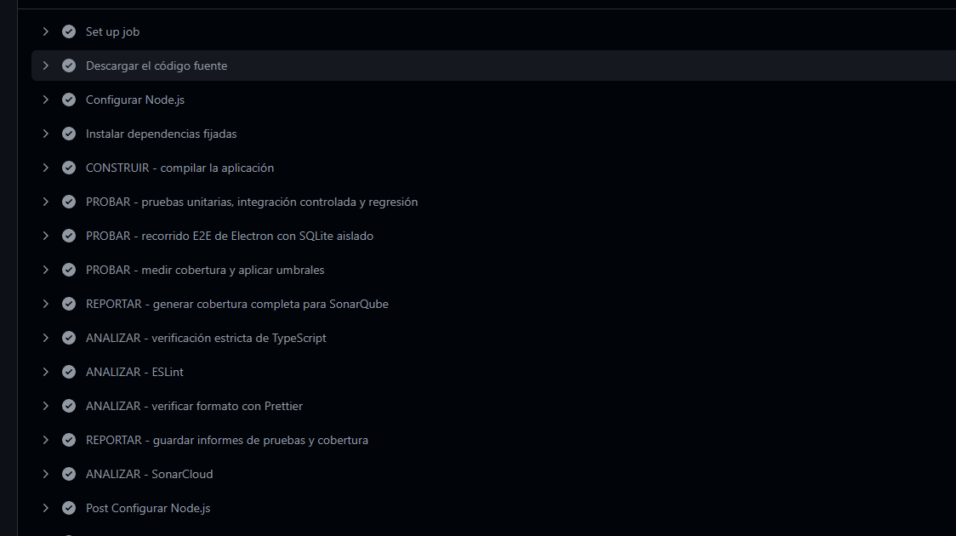
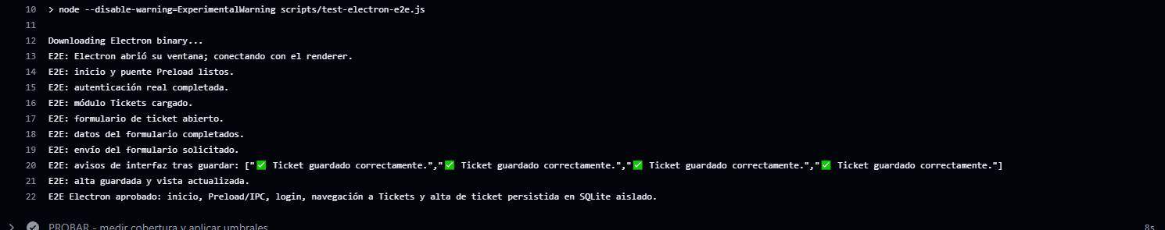
Evidencias: pipeline y prueba E2E
Capturas originales sin alterar; el cierre posterior de 146 casos y E2E se verifica en el enlace de Actions.
GitHub Actions · etapas completadas
Recorrido de extremo a extremo
01
Abre Electron
02
Inicia sesión
03
Entra a Tickets
04
Guarda ticket en SQLite
Resultado del log: «E2E Electron aprobado»
UMG · PROYECTO FINAL SQA · ACSA JAEL REYES GÓMEZ
07 / 10
Notes:
QUÉ DECIR
Estas capturas originales muestran una ejecución real de GitHub Actions y el recorrido E2E. Se conservan como antecedente verificable, sin modificar los valores visibles. El cierre posterior vuelve a ejecutar la misma secuencia: abre Electron, comprueba Preload e IPC, inicia sesión, navega a Tickets, crea un registro y confirma su persistencia en una base SQLite temporal. La evidencia actual está enlazada en las notas y en los reportes de la entrega. El E2E es un paso adicional a los ciento cuarenta y seis casos del runner.
PRONUNCIACIÓN
GitHub Actions: guít-jab ák-shons; E2E: i-tu-i; IPC: i-pe-ce.
PREGUNTAS DEL DOCENTE
¿Cómo sabes que se guardó y no solo apareció en pantalla?
La prueba consulta el archivo SQLite temporal después del envío y comprueba el registro persistido.
¿Se utilizaron datos reales?
No. El caso prepara esquema y usuarios ficticios y fija una ruta temporal aislada para Electron.
FUENTES
https://github.com/Acsa-Jael-Reyes-Gomez/SoporteTecnico-Calidad/pull/8 ; https://github.com/Acsa-Jael-Reyes-Gomez/SoporteTecnico-Calidad/actions/runs/41690348592 ; docs/calidad/HALLAZGOS_SONAR.md

Slide 8
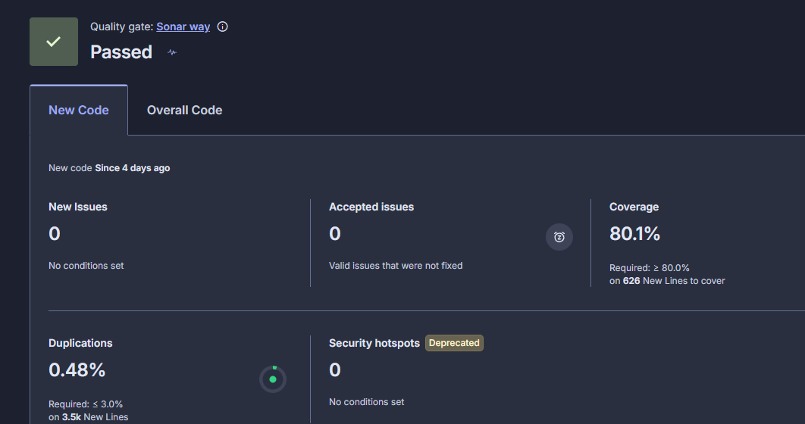
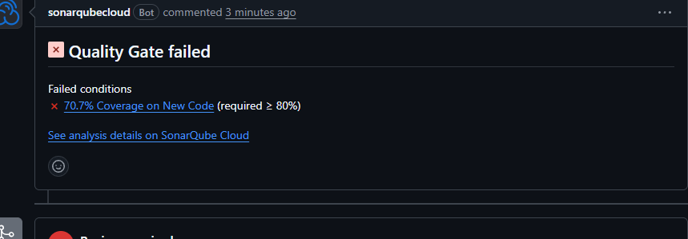
SonarQube: cierre actual y antecedentes
PR #8: métricas actuales a la derecha. Capturas originales históricas conservadas sin alterar sus valores.
Antecedente de main: código nuevo
PR #8: GATE PASSED
86,5 % cobertura nueva (mín. 80 %)
0 % duplicación nueva · 0 issues nuevos
Antecedente: check Sonar fallido
30,2 % global: main previo a integrar #8.
UMG · PROYECTO FINAL SQA · ACSA JAEL REYES GÓMEZ
08 / 10
Notes:
QUÉ DECIR
La captura grande conserva el resultado histórico de main: 80,1 por ciento de cobertura nueva y 0,48 por ciento de duplicación. La captura pequeña muestra un check Sonar fallido anterior; no demuestra por sí sola un fallo del job con la nueva espera. El PR número ocho aprobó con ochenta y seis coma cinco por ciento de cobertura de código nuevo, cero por ciento de duplicación nueva y cero hallazgos nuevos. La cobertura global histórica es 30,2 por ciento y no equivale a las otras cifras. Se revisaron los 36 hallazgos originales. Las variables compartidas tienen declaración y orden de carga demostrados por pruebas; no se redeclararon. El permiso de estilos inline permanece abierto y documentado porque retirarlo sin migración afectaría la interfaz.
PRONUNCIACIÓN
SonarQube: só-nar kiub; passed: past; failed: féild; duplications: diu-pli-kéi-shons; inline: in-láin.
PREGUNTAS DEL DOCENTE
¿Gate aprobado significa cero defectos globales?
No. El gate se aplica a sus condiciones y a código nuevo. El código histórico puede conservar hallazgos y la documentación los identifica.
¿Qué hiciste con los BLOCKER?
Revisé su regla y contexto. Son asignaciones a bindings compartidos declarados en compartido.js. Se documentan y prueban sin desactivar la regla ni cambiar el estado compartido.
FUENTES
https://github.com/Acsa-Jael-Reyes-Gomez/SoporteTecnico-Calidad/pull/8 ; https://github.com/Acsa-Jael-Reyes-Gomez/SoporteTecnico-Calidad/actions/runs/41690348592 ; docs/calidad/HALLAZGOS_SONAR.md

Slide 9
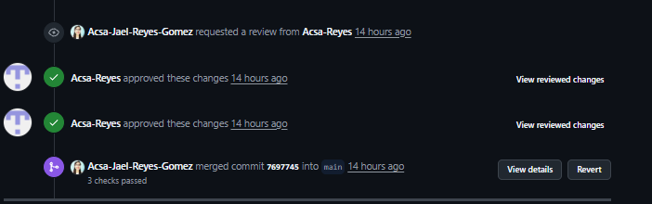
Conclusiones y lecciones aprendidas
Las validaciones técnicas se complementan con revisiones humanas.
Pull Request #7: evidencia de revisión
Aprendizajes
✓
La automatización detecta errores antes del merge.
✓
Los datos sintéticos hacen las pruebas repetibles.
✓
La revisión humana y la protección de main complementan CI.
1 CUENTA · 2 APROBACIONES
3 CHECKS APROBADOS
PR #8: revisión pendiente. Riesgo CSS inline y límites de cobertura documentados.
UMG · PROYECTO FINAL SQA · ACSA JAEL REYES GÓMEZ
09 / 10
Notes:
QUÉ DECIR
La automatización combina resultados repetibles con revisión humana. El PR #7 tuvo dos eventos de aprobación de la misma cuenta revisora y tres checks aprobados antes de fusionarse. El PR #8 sigue sujeto a aprobación independiente y no se fusiona automáticamente. Entre los aprendizajes están controlar promesas, separar el código de pruebas del cálculo de cobertura y conservar evidencias históricas sin confundirlas con resultados actuales. La deuda residual y sus motivos están documentados; la presentación no declara el proyecto al cien por ciento mientras falten integración autorizada y video.
PRONUNCIACIÓN
Checks: cheks; merge: merch; main: mein; code smell: koud smel.
PREGUNTAS DEL DOCENTE
¿Hubo dos revisores?
No. GitHub registra dos eventos APPROVED de una misma cuenta. Esa precisión se conserva en el informe.
¿Qué queda por hacer manualmente?
Aprobación y fusión autorizada del PR, verificar el push posterior en main, entregar los archivos en la plataforma y grabar el video al final.
FUENTES
https://github.com/Acsa-Jael-Reyes-Gomez/SoporteTecnico-Calidad/pull/8 ; https://github.com/Acsa-Jael-Reyes-Gomez/SoporteTecnico-Calidad/actions/runs/41690348592 ; docs/calidad/HALLAZGOS_SONAR.md

Slide 10
Referencias y trazabilidad de evidencias
Fuentes del proyecto y registros reales; cada resultado puede verificarse.
Enunciado oficial
Proyecto Final 2026.pdf · págs. 2 a 4
Código y documentación
github.com/Acsa-Jael-Reyes-Gomez/SoporteTecnico-Calidad
Pipeline + 146 pruebas
Actions: cierre técnico del PR #8
Pull Request y revisiones
PR #7 fusionado · PR #8 en revisión
Dashboard SonarQube
SonarQube: resultados actuales del PR #8
Línea base y comparación
docs/Linea-Base-Calidad.md · docs/Reporte-Mejora.md
Último paso: grabar MP4 de 4–5 minutos, mínimo 720p; aún pendiente.
UMG · PROYECTO FINAL SQA · ACSA JAEL REYES GÓMEZ
10 / 10
Notes:
QUÉ DECIR
Las fuentes son el enunciado del curso, el repositorio, las ejecuciones de Actions, los PR y el dashboard de SonarQube. Los enlaces del PowerPoint conducen a los registros reales. La matriz final relaciona los casos con sus archivos, líneas, preparación y aserciones, mientras que el inventario original de ciento cuarenta permanece como antecedente. El anexo amplía las capturas originales y las evidencias de cierre. El video MP4 es un entregable separado de cuatro a cinco minutos, con mínimo 720p, y todavía no se presenta como entregado. Muchas gracias.
PRONUNCIACIÓN
README: ríd-mi; workflow: uérk-flou; MP4: eme-pe-cuatro.
PREGUNTAS DEL DOCENTE
¿Dónde verifico las cifras?
En los logs y artefactos de Actions y en la API/dashboard de Sonar, respetando el commit, la fecha y el alcance de cada medición.
¿El guion sustituye al video?
No. Falta grabar, abrir y comprobar un MP4 real de cuatro a cinco minutos y al menos 720p.
FUENTES
https://github.com/Acsa-Jael-Reyes-Gomez/SoporteTecnico-Calidad/pull/8 ; https://github.com/Acsa-Jael-Reyes-Gomez/SoporteTecnico-Calidad/actions/runs/41690348592 ; docs/calidad/HALLAZGOS_SONAR.md

